Slide 1
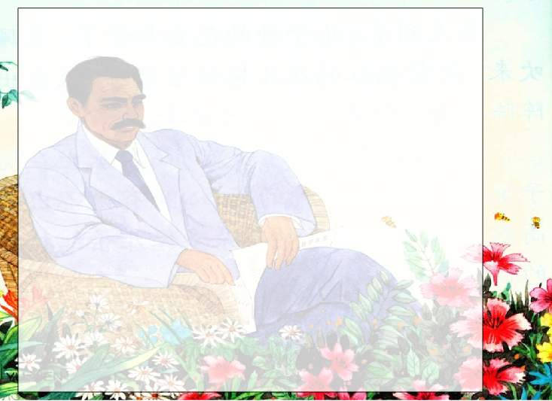
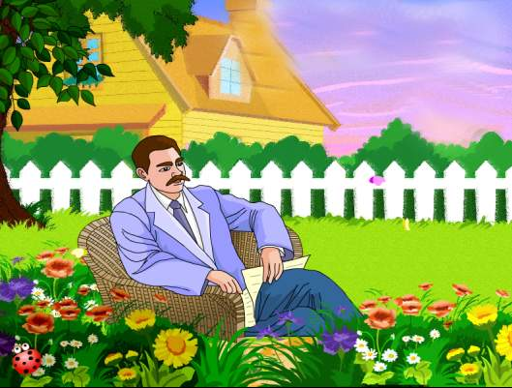
14.高尔基和他的儿子

Slide 2

qī zǐ
liǎn páng
gāo ěr jī
zuò jiā
zāi zhòng
tàn wàng
jì xìn
chà zǐ yān hóng

Slide 3
妻 子
脸 庞
高 尔 基
作 家
栽 种
探 望
寄 信
姹 紫 嫣 红

Slide 4
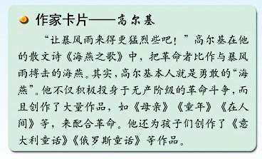
高尔基
他出身贫苦，幼年丧父，11岁即为生计在社会上奔波，当装卸工、面包房工人。自小在贫民窟和码头奔波生活的他却刻苦自学文化知识，并积极投身革命活动，探求改造现实的途径。
列宁称他为“无产阶级艺术最杰出的代表”。
名言：“书是人类进步的阶梯。”

Slide 5
“给”，永远比“拿”愉快。

Slide 6

高尔基是一位伟大的作家，他很爱自己的儿子。

Slide 7
高
尔
基
和
他
的
儿
子
课文讲了高尔基和儿子之间的几件生活小事？
两件事：栽花赏花（2~5）
写信教子（6~9）

Slide 8
有一年，高尔基在意大利的一个小岛
上休养，他的妻子带着儿子前来探望他。
高尔基的儿子只有１０岁，还没有镢
头那么高。来到爸爸身边以后，他顾不上
休息，一直在忙着栽种各种各样的花草。
假期很快过去了，他告别爸爸，跟妈妈回
苏联去了。
儿子是怎样栽种花草的呢？你读懂了什么？

Slide 9
有一年，高尔基在意大利的一个小岛
上休养，他的妻子带着儿子前来探望他。
高尔基的儿子只有１０岁，还没有镢
头那么高。来到爸爸身边以后，他顾不上
休息，一直在忙着栽种各种各样的花草。
假期很快过去了，他告别爸爸，跟妈妈回
苏联去了。
儿子栽种花草时，心里会想些什么呢？

Slide 10
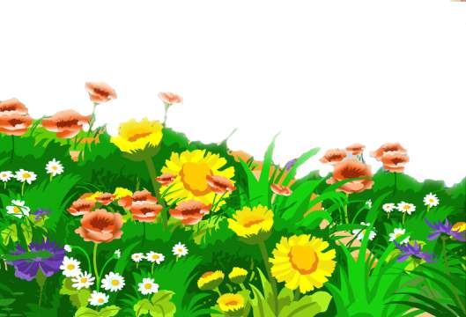
春天到了，儿子种的花全都开了。春风吹来，姹紫嫣红的花儿轻轻摇晃着，散发出阵阵芳香，引来了一只只蜜蜂。

Slide 11
高
尔
基
和
他
的
儿
子
春天到了，
儿子种的花全都开了。
春风吹来，
姹紫嫣红的花儿
轻轻摇晃着，
散发出
阵阵芳香，
引来了一只只蜜蜂。

Slide 12
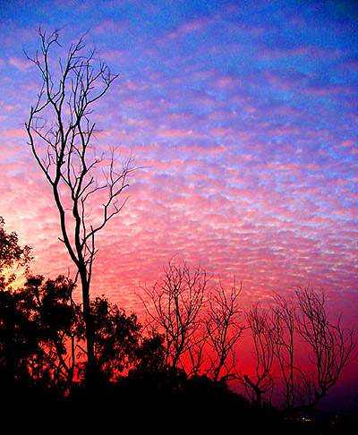
傍晚，彩霞染红了天空。

Slide 13
傍晚，彩霞染红了天空。高尔基坐在院子里，欣赏着儿子种的花，心里有说不出的高兴。瞧，那些盛开的花朵多像儿子红扑扑的脸庞啊!
高
尔
基
和
他
的
儿
子
高尔基欣赏儿子种的花时心情如何？
高尔基欣赏眼前 ，仿佛看见 ，想到 ，心里有说不出的高兴。
怎样理解“说不出的高兴”？

Slide 14
谢谢

